Slide 1
التنمية الصحية

Slide 2
الوحدة
9
الدرس الثامن عشر
التنمية الصحية
من محاور التنمية المستدامة العناية بصحة أفراد المجتمع، ولأهمية ذلك تُقدِّم حكومة وطني المملكة العربية السعودية الخدمةَ الصحية الفائقة من خلال مجموعة من البرامج والمشروعات والمبادرات التي تنفّذها وزارة الصحة، وعدد من الجهات الأخرى.
التنمية:

Slide 3
الوحدة
9
الدرس الثامن عشر
التنمية الصحية
علل
وسائل تحقيق التنمية الصحية:
المستشفيات والمدن الطبية
الخدمات الصحية العلاجية والوقائية
للحجاج
مراكز الرعاية
الصحية الأولية
التحصينات اللازمة ضد
الأمراض المُعْدِيَة
زراعة الأعضاء والتنقية الدموية
الخدمات الإسعافية والطوارئ
الصحة الإلكترونية وخدمة الاتصال
1
2
3
4
5
6
7

Slide 4
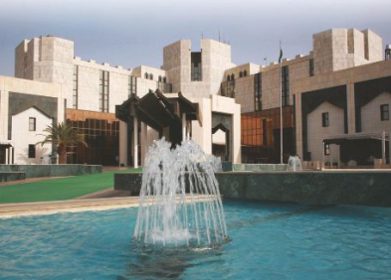
الوحدة
9
الدرس الثامن عشر
التنمية الصحية
ويتمثل هذا في بناء المدن الطبية والمستشفيات المركزية والجامعية
والعسكرية؛ للعناية بصحة المواطنين
المستشفيات والمدن الطبية:
مثل: مدينة الملك فهد الطبية
مستشفى الملك فيصل التخصصي
مستشفى النور التخصصي
مستشفى قوى الأمن
مستشفى القوات المسلحة
المستشفيات العامة بمناطق المملكة العربية
السعودية
المستشفيات والمدن الطبية:
مستشفى الملك خالد التخصصي
للعيون بالرياض

Slide 5
تجدنا في جوجل

Slide 6
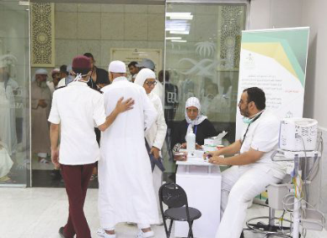
الوحدة
9
الدرس الثامن عشر
التنمية الصحية
تُقدَّم للحجاج خدمات متكاملة في أثناء موسم الحج، وتوفر لهم
المستشفيات والأطباء والخدمات العلاجية
الخدمات الصحية العلاجية والوقائية للحجاج:
مثل: مدينة الملك فهد الطبية
مستشفى الملك فيصل التخصصي
مستشفى النور التخصصي
مستشفى قوى الأمن
مستشفى القوات المسلحة
المستشفيات العامة بمناطق المملكة
العربية السعودية
الخدمات الصحية العلاجية والوقائية للحجاج:
جهود وزارة الصحة في الحج

Slide 7
الوحدة
9
الدرس الثامن عشر
التنمية الصحية
أنشأت وزارة الصحة عدداً من مراكز الرعاية الصحية الأولية لتقديم خدمات الرعاية الصحية الوقائية والعلاجية والتأهيلية بالمستوى الأول،
مراكز الرعاية الصحية الأولية:
وتشمل: رعاية الأمومة والطفولة،
وتشخيص الربو وعلاجه، ومكافحة
الأمراض التنفسية، ورعاية مرضى
الأمراض المزمنة
مراكز الرعاية الصحية الأولية:

Slide 8
الوحدة
9
الدرس الثامن عشر
التنمية الصحية
وذلك للحماية من انتشار الأوبئة وغيرها.
التحصينات اللازمة ضد الأمراض المُعْدِيَة:
تقدم وزارة الصحة من خال المركز السعودي
لزراعة الأعضاء الخدمات الصحية للمحتاجين
إلى زراعة الأعضاء، مثل: القلب والكبد
والبنكرياس والقَرَنِيَّة والأمعاء، وكذلك
مركز الملك سلمان لأورام الكلى، إضافة إلى
تقديم خدمة التنقية الدموية في كثير من الجهات
الصحية .
زراعة الأعضاء والتنقية الدموية:

Slide 9
الوحدة
9
الدرس الثامن عشر
التنمية الصحية
وذلك للحماية من انتشار الأوبئة وغيرها.
الخدمات الإسعافية والطوارئ:
الصحة الإلكترونية وخدمة الاتصال:
توفر وزارة الصحة خدمات تسجيل المواعيد عبر تطبيق (موعد)، وتوفر خدمة اتصال عبر الهاتف رقم (٩٣٧ ) على مدار الساعة للحصول على الاستشارة الطبية العاجلة
الصحة الإلكترونية وخدمة الاتصال:

Slide 10
الوحدة
9
الدرس الثامن عشر
التنمية الصحية - أبرز مجالات الخدمات الصحية
الخدمات العلاجية
(مراكز الرعاية الأولية والمستشفيات)
الخدمات التطويرية
(البحوث والتجارب)
الخدمات الوقائية
(نشر الوعي - التحصينات)
الخدمات التأهيلية
(المستشفيات )

Slide 11
الوحدة
9
الدرس الثامن عشر
التنمية الصحية
نشاط 1
يزور الطلبة موقع وزارة الصحة الإلكتروني، ثم يستكشفون دليل الخدمات المقدمة، ويسجلون ثلاث خدمات رئيسة
الجواب
خدمة (موعد )لحجز المواعيد , خدمات التراخيص الصحية , خدمة الاستعلام عن طلبات العلاج بالخارج
نشاط 1
ما الفرق بين مراكز الرعاية الصحية والمستشفيات؟
الجواب
المراكز الصحية أصغر حجما و اقل امكانيات من المستشفيات و المراكز الطبية كبيرة الحجم

Slide 12
انتهى الدرس

